Slide 1


Ứng dụng CNTT:
Quizizz khởi động
Bài 1: Classkick (điền)
Bài 2: Classkick (điền)
Nghỉ giữa giờ.
Bài 3: Classkick (điền)
Bài 4: Classkick (điền)

Slide 2

Thứ ba ngày 1 tháng 3 năm 2022
Toán
Bài 48: Đơn vị, chục, trăm, nghìn ( tiết 2)

Slide 4
CHỦ ĐỀ 10
CÁC SỐ TRONG PHẠM VI 1000
BÀI 48: Đơn vị, chục, trăm, nghìn

Slide 5
TIẾT 2

Slide 7

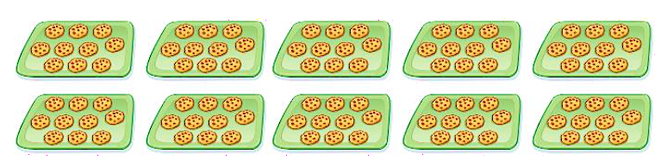
1
Số ?
Mỗi khay có 10 chiếc bánh.
a)
2
Có khay bánh.
Có tất cả chiếc bánh.
20
b)
10
100
Có khay bánh.
Có tất cả chiếc bánh.

Slide 8
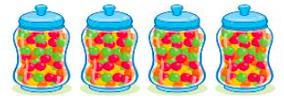
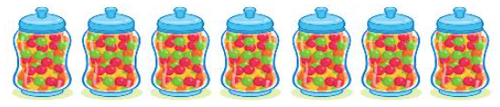
2
Số ?
Mỗi lọ kẹo có 100 viên kẹo.
a)
4
Có lọ kẹo.
Có tất cả viên kẹo.
400
b)
7
700
Có lọ kẹo.
Có tất cả viên kẹo.

Slide 9
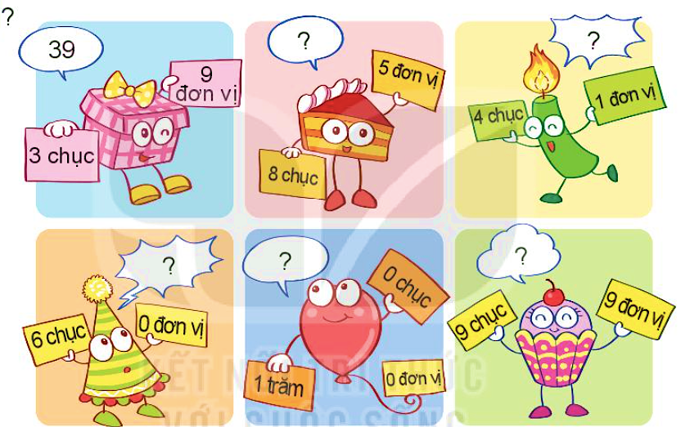
3
Số ?
85
41
100
99
60

Slide 10
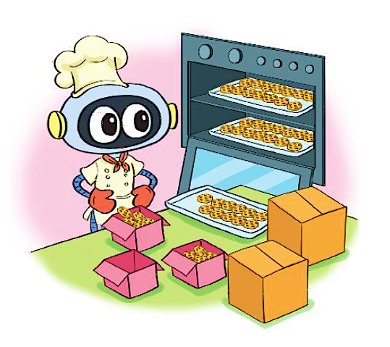
4
Số ?
Biết
Một hộp nhỏ đựng 10 chiếc bánh.
Một hộp to đựng 100 chiếc bánh
a) Hôm qua, Rô-bốt bán được 4 hộp to, tức là bán được chiếc bánh.
400
b) Hôm nay, Rô-bốt bán được 8 hộp nhỏ, tức là bán được chiếc bánh.
80

Slide 11

Củng cố bài học
Hương Thảo: tranthao121004@gmail.com

